Slide 1
연구 개요
연구 목표
자체 제작한 심전도(ECG) 취득 장치(AD8232, Arduino Uno)의 잔류 잡음을 파형을 보존하면서 줄이는 디지털 후처리 기법을 규명한다.
분석 항목
① 잡음 종류와 입력 SNR에 따른 적합 기법의 변화
② 입력에 없는 파형(가성 QRS군)의 생성
③ 실시간 처리에서의 파형 왜곡
비교 대상
고전 필터 · 웨이블릿 임계값 처리 · 칼만 필터 · 딥러닝
데이터
합성 ECG(McSharry 모델), MIT-BIH 부정맥 데이터베이스와 NSTDB 실측 잡음
입력 신호
잡음 7종
입력 SNR 7단계
(-5~25 dB)
공통 전처리
0.5~100 Hz 대역 제한
전원선 노치 필터
합성 ECG
MIT-BIH
실측 기록
자체 장치
AD8232
잡음 제거 기법(동일 입력)
고전 필터
웨이블릿
임계값 처리
칼만 필터
딥러닝
이상적 상한
평가(동일 지표)
지표 4범주
가성 파형
생성 검증
그림 1. 비교 실험 구성. 평가 지표 4범주: 재구성 오차 · 파형 보존 · R파 검출 · 주파수 특성.
① 비교 체계
동일 입력 · 지표
1쪽
② 조건별 비교
입력 SNR · 잡음 종류
3쪽
③ 안전성 검증
가성 파형 · 왜곡
4쪽
④ 딥러닝 개선
학습 목표 재설정
5쪽
⑤ 시연
전시 화면 · 실시간 측정
6~7쪽
본 시스템은 연구용 신호처리 시스템이며 임상 진단 용도가 아니다.
1 / 7
Notes:
본 연구는 자체 제작한 심전도 취득 장치의 잔류 잡음을 줄이는 후처리 기법을 정량적으로 비교하였다. 네 계열의 기법을 동일한 입력, 공통 전처리, 동일한 평가 지표로 비교하였으며, 평가 체계는 기법 구현보다 먼저 확정하였다. 분석 항목은 조건별 적합 기법, 가성 QRS군 생성, 실시간 처리의 파형 왜곡의 세 가지이다.

Slide 2
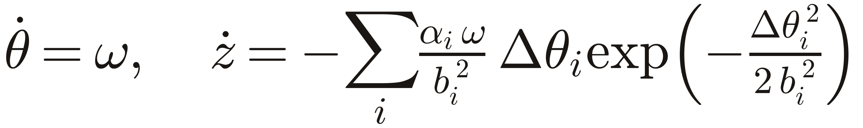
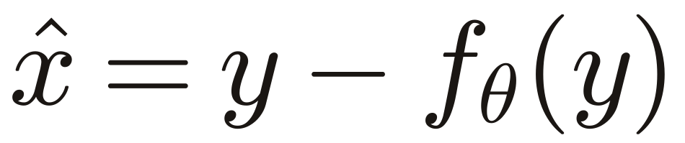
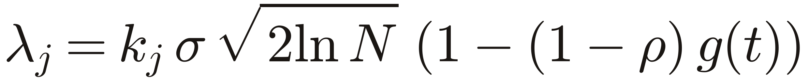
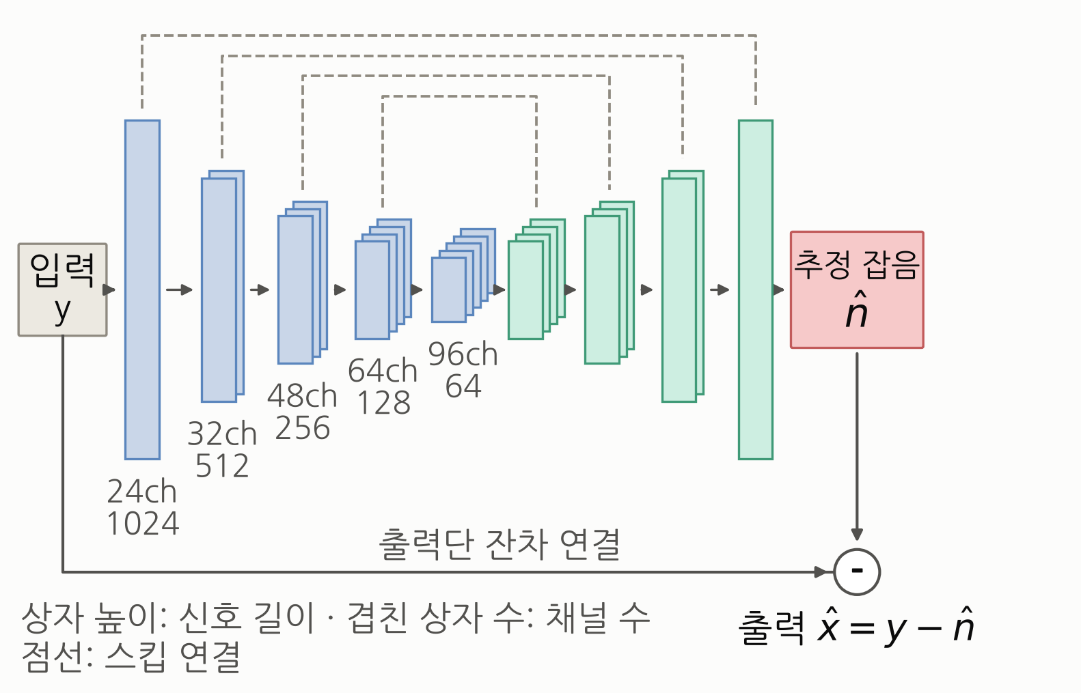
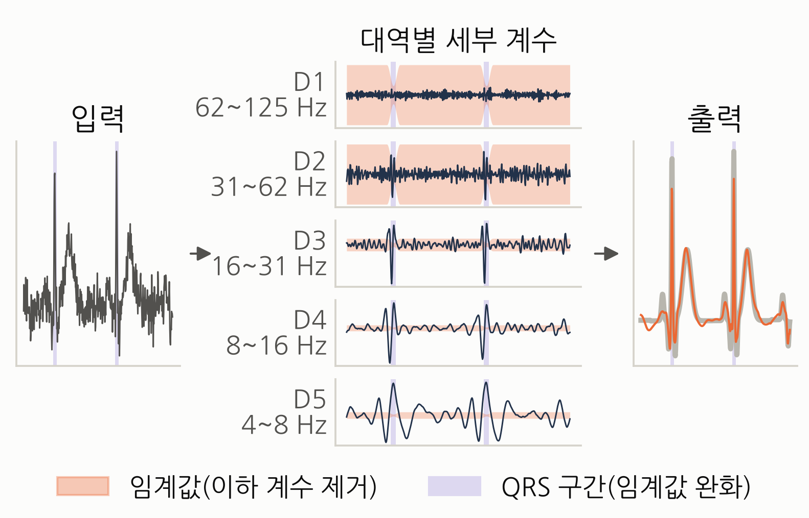
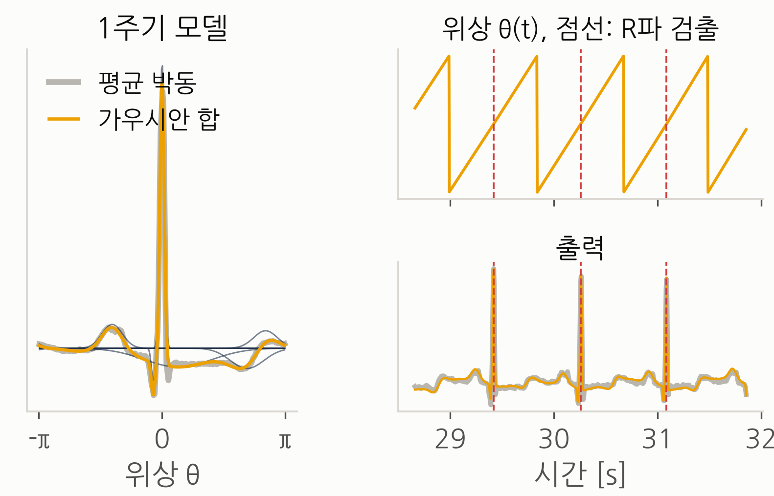
이론적 배경
① 정상 웨이블릿 변환(SWT) 적응 임계값 처리
② 확장 칼만 필터(McSharry 모델)
③ 잔차 학습 1D U-Net
심전도 한 주기를 심장 위상 θ 위 가우시안 함수의 합으로 모델링하고 상태 [θ, z]를 추정한다.
인코더 · 디코더와 스킵 연결로 잡음을 추정하고, 입력에서 추정 잡음을 감산한다.
입력을 다섯 주파수 대역의 계수로 분해하고, 대역별 임계값을 적용한 뒤 재합성한다.
장점 입력 SNR 13 dB 미만 · 임펄스 잡음에서 우수하다.
한계 무잡음 입력도 변형한다(출력 SNR 22.2 dB, 보존 손실 적용 시 37.4 dB).
장점 무잡음 입력의 왜곡이 가장 작다(출력 SNR 40.1 dB).
한계 기저선 변동 · 임펄스 잡음의 제거 성능이 낮다.
장점 모델과 일치하는 합성 ECG에서 SNR 개선량이 크다(+16.2 dB).
한계 R파 오검출 위치에 가성 QRS군을 생성한다.
2 / 7
Notes:
비교한 기법 가운데 세 계열의 원리를 정리하였다. 정상 웨이블릿 변환은 대역별 임계값 처리, 확장 칼만 필터는 심전도의 동역학 모델에 기반한 상태 추정, 잔차 학습 U-Net은 잡음 추정 후 감산 방식이다. 각 기법의 장점과 한계는 이후 결과의 해석 근거가 된다.

Slide 3
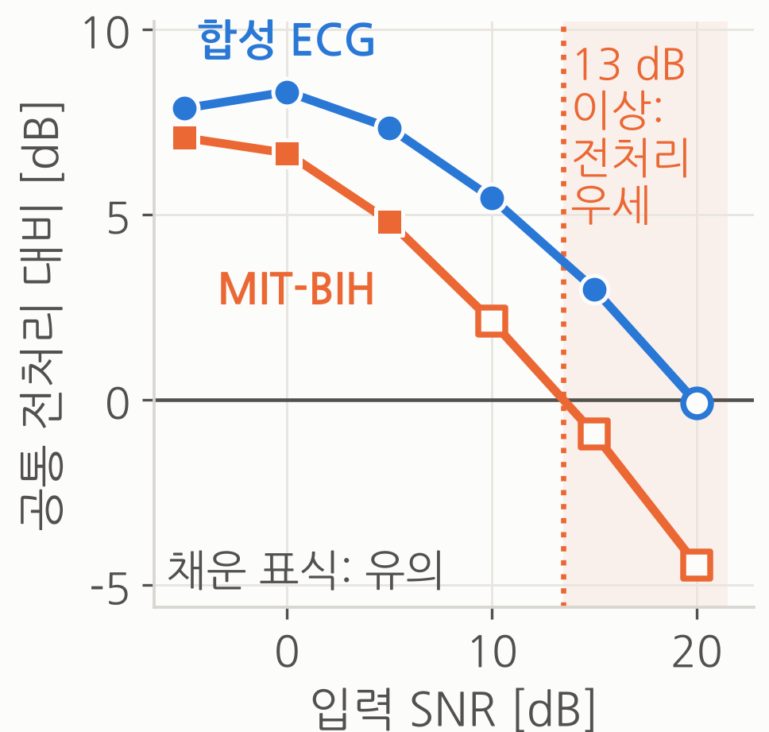
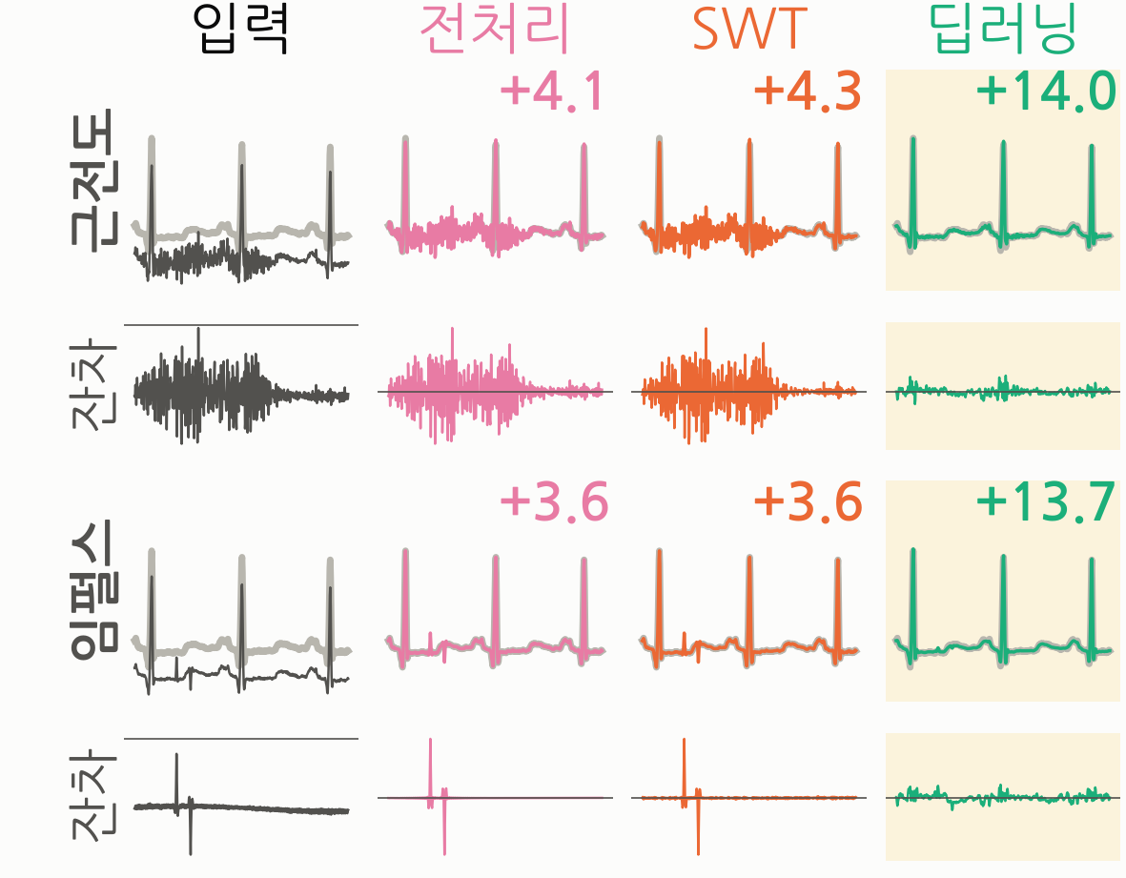
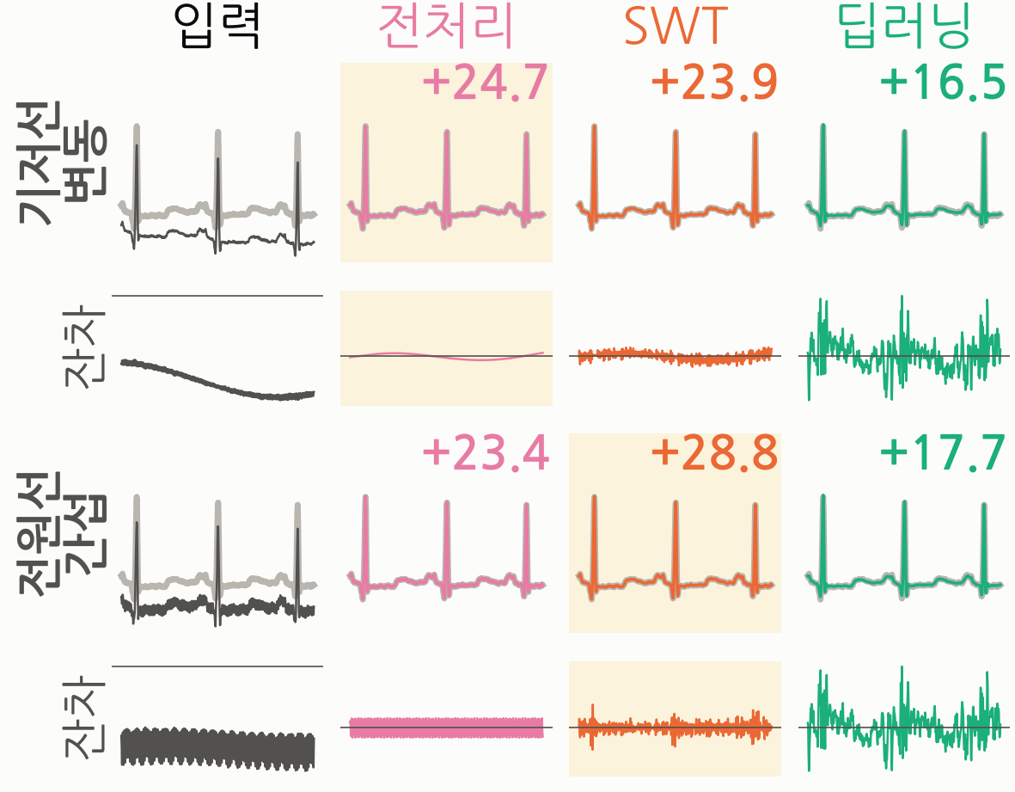
결과 ① 잡음 종류와 입력 SNR에 따른 우세 기법
(가)
(나)
(다)
(가) 공통 전처리 대비 딥러닝의 SNR 개선량(입력 SNR별).
(나) 딥러닝 우세 잡음, (다) 고전 처리 우세 잡음. MIT-BIH, 입력 SNR +10 dB, 44개 구간 평균 SNR 개선량[dB], 음영 = 최고, 아래 행 = 잔차.
• MIT-BIH에서 딥러닝의 우위는 입력 SNR 약 13 dB 미만에 한정되었고, 그 이상에서는 공통 전처리 단독이 우세하였다(가).
• 근전도 · 임펄스 잡음에서는 딥러닝이 SWT보다 각각 9.7 dB, 10.1 dB 높았다(나).
• 기저선 변동은 공통 전처리 단독, 전원선 간섭은 SWT가 가장 높았고, 딥러닝은 두 잡음에서 잔차를 남겼다(다).
3 / 7
Notes:
MIT-BIH 실측 기록에서 딥러닝의 우위는 입력 SNR 약 13 dB 미만에 한정되었다. 잡음 종류별로는 근전도와 임펄스 잡음에서 딥러닝이, 기저선 변동에서는 공통 전처리 단독이, 전원선 간섭에서는 SWT가 가장 높았다. 따라서 기법의 우열은 잡음 종류와 입력 SNR을 지정해야 정의된다.

Slide 4
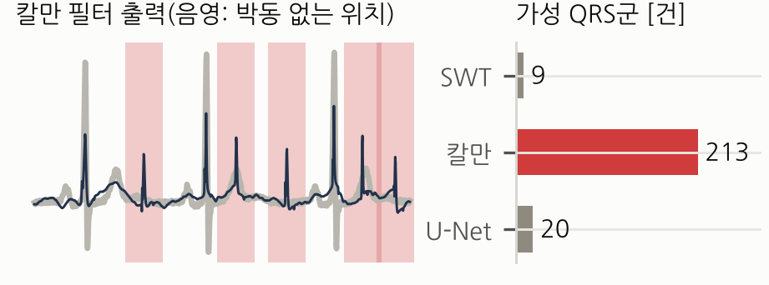
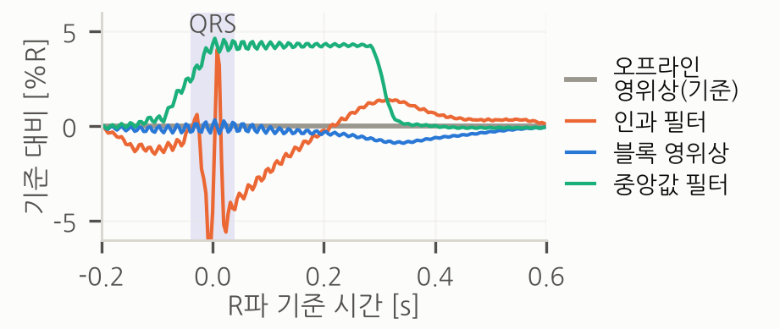
결과 ② 가성 QRS군 생성과 실시간 처리의 파형 왜곡
칼만 필터의 가성 QRS군(MIT-BIH)
실시간 공통 전처리의 QRS 직후 왜곡(MIT-BIH)
그림 2. 칼만 필터 출력(음영: 박동이 없는 위치)과 기법별 가성 QRS군 수.
그림 3. 공통 전처리 방식별 평균 박동의 편차(기록 100, R파 진폭 대비 %). 편차는 R파 이후 40~600 ms 구간에서 측정.
• 칼만 필터는 R파 오검출 위치에 박동 형태의 파형을 출력하였다. 가성 QRS군은 213건으로 SWT 대비 약 24배, 딥러닝 대비 약 11배였다(입력 SNR −5 · 0 dB).
• 오차 에너지 지표에서는 드러나지 않았으며, 위양성 검출 가운데 평균 박동과의 상관계수가 0.8을 넘는 경우로 판정하였다.
• 인과 고역통과 필터는 QRS 직후 구간에서 오프라인 영위상 필터 대비 최대 3.8 %R의 편차를 보였다.
• 0.5초 블록 영위상 필터의 편차는 최대 0.9 %R로 오프라인 처리와 거의 같았다. 대신 약 0.5초의 처리 지연이 추가된다.
4 / 7
Notes:
칼만 필터는 R파 오검출 위치에 박동 형태의 파형을 출력하였다. 이 오류는 오차 에너지 지표로는 드러나지 않아, 평균 박동과의 유사도로 별도 판정하였다. 실시간 처리에서는 미래 표본을 사용할 수 없으므로 인과 필터가 QRS 직후 파형을 왜곡하며, 0.5초 블록 영위상 필터는 지연을 대가로 이 왜곡을 줄였다.

Slide 5
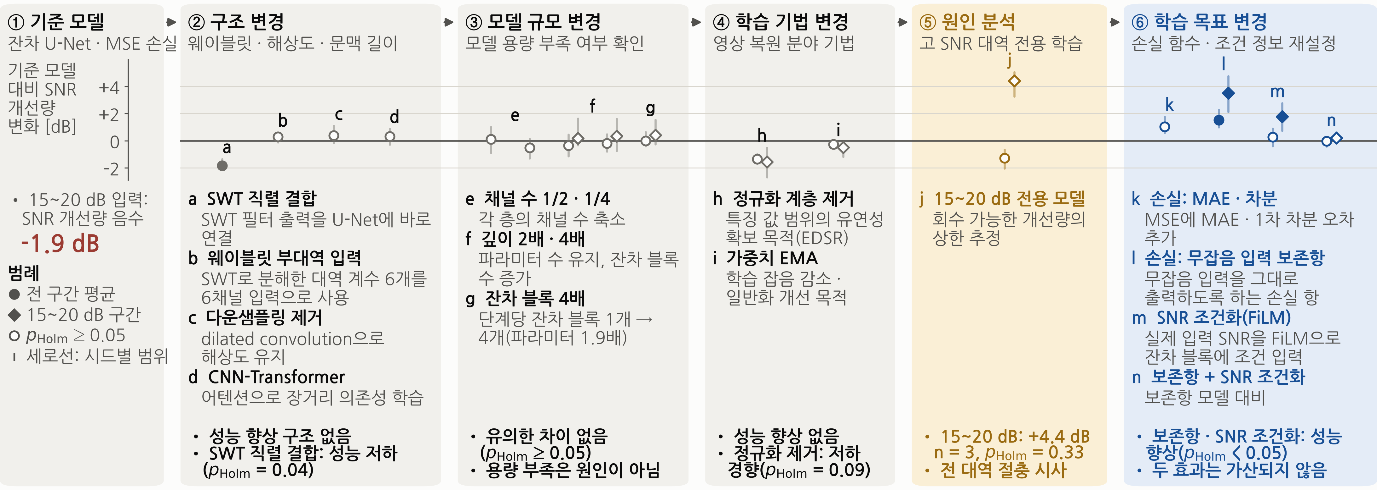
결과 ③ 딥러닝 개선 과정
그림 4. 딥러닝 개선 과정. 기준 모델 대비 SNR 개선량 변화(동일 평가 집합, 동일 시드 대응 t-검정, 시드 n = 3~6, 비교 25개 Holm 보정).
• 유의한 성능 향상은 학습 목표를 바꾼 두 시도(무잡음 입력 보존 손실, SNR 조건화)에서만 확인되었다.
• 구조 변경 가운데 SWT 직렬 결합은 성능 저하를 보였다(p_{Holm} = 0.04).
• 고 SNR 구간의 열세는 단일 모델이 전 입력 SNR 대역을 학습하며 절충한 결과로 해석된다.
• 15~20 dB 전용 모델은 기준 모델보다 +4.4 dB 높았으나 유의하지 않았다(p_{Holm} = 0.33, 시드 3개).
5 / 7
Notes:
기준 모델에서 출발하여 구조, 규모, 학습 기법, 학습 목표의 순서로 개선을 시도하였다. 모든 비교는 동일 평가 집합에서 동일 시드 대응 t-검정으로 판정하고 Holm 보정을 적용하였다. 유의한 성능 향상은 학습 목표를 바꾼 두 시도에서만 확인되었으며, 고 SNR 구간의 열세는 단일 모델의 절충으로 해석된다.

Slide 6
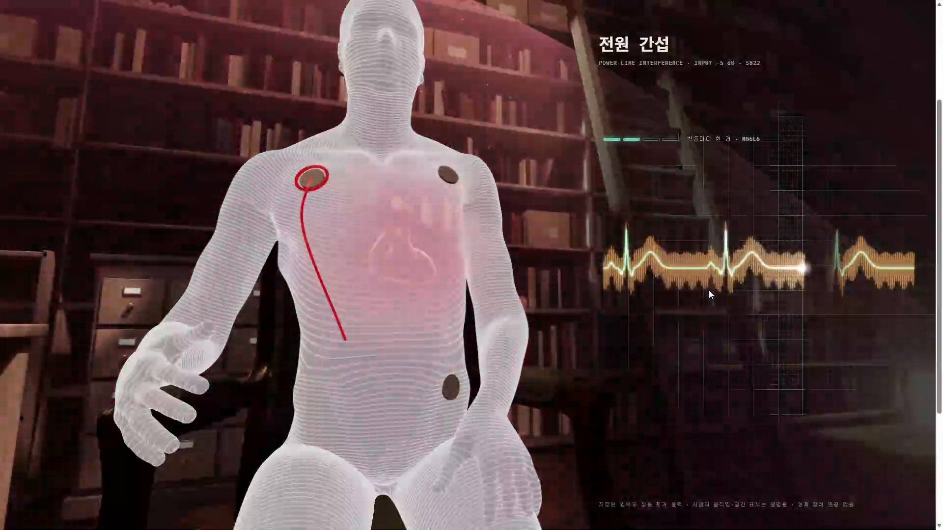
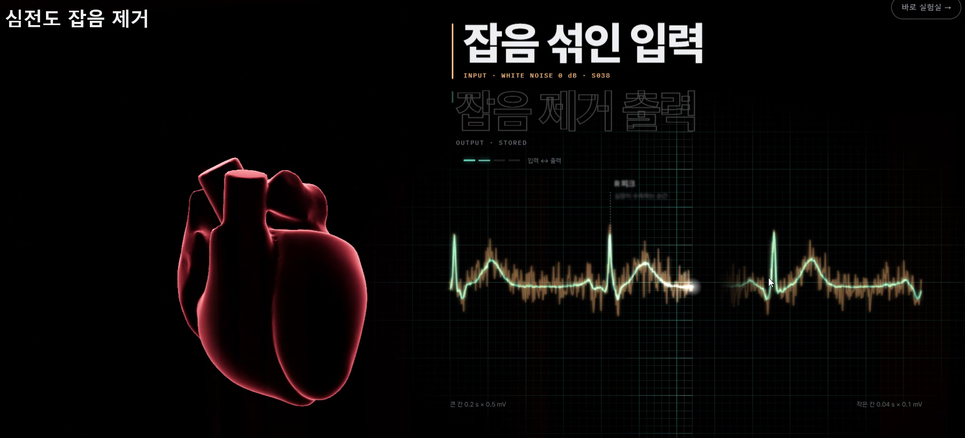
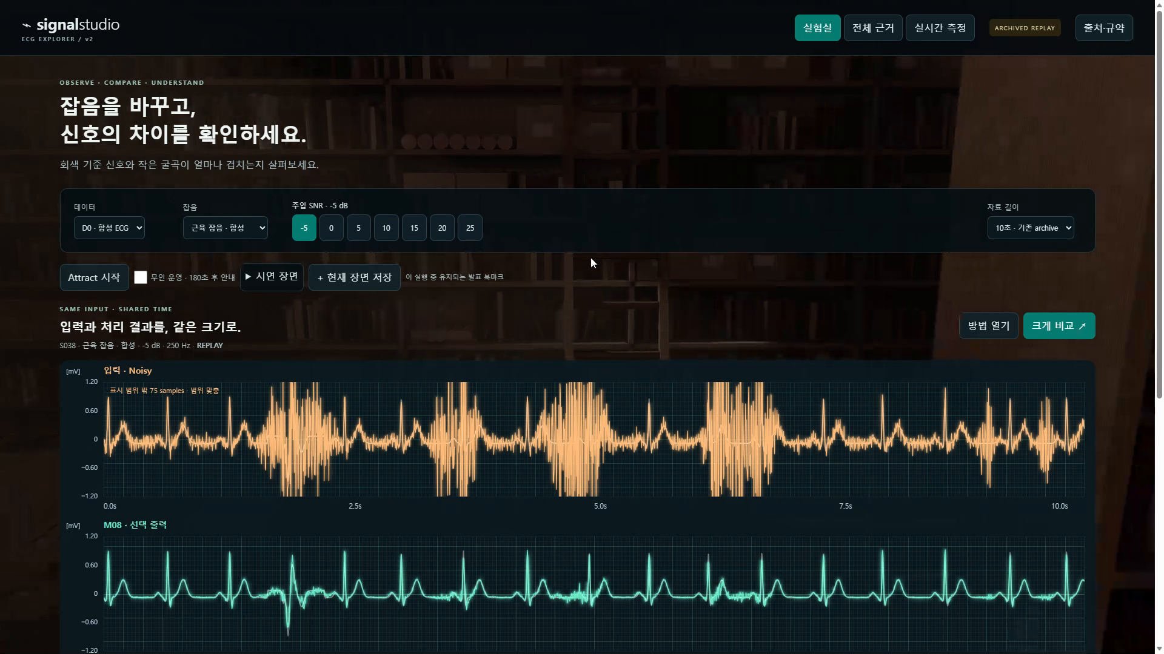
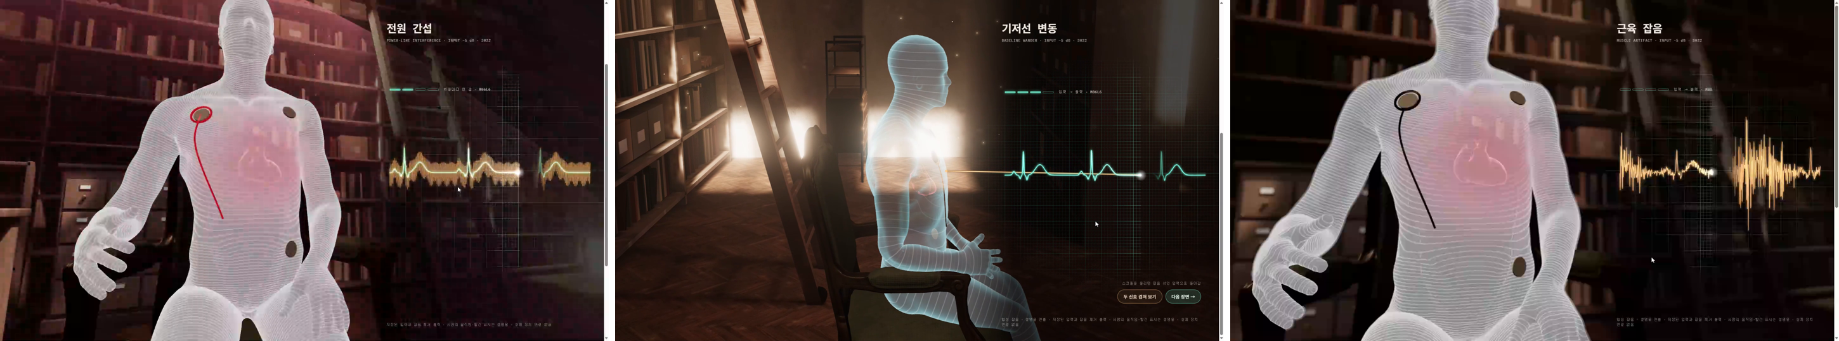
시연 ① 전시 화면
그림 6. 동일 박동의 입력(잡음)과 처리 결과의 중첩 표시.
영상 1. 도입부의 전원 간섭 장면(14 s). 전원선 주변의 전기장이 신체를 거쳐 심전도 잡음으로 나타나는 과정.
그림 5. 도입부의 잡음 원인 세 장면: 전원 간섭 · 기저선 변동 · 근전도.
그림 7. 실험실 화면: 입력과 기법별 출력의 동일 축 비교.
6 / 7
Notes:
전시 화면의 도입부는 잡음의 발생 원인을 세 장면으로 제시한다. 전원 간섭, 호흡에 따른 기저선 변동, 근육 활동에 따른 근전도 잡음이다. 이후 동일 심장 박동의 입력과 처리 결과를 겹쳐 표시하고, 실험실 화면에서 기법별 출력을 같은 축으로 비교한다. 영상은 전원 간섭 장면이다.

Slide 7
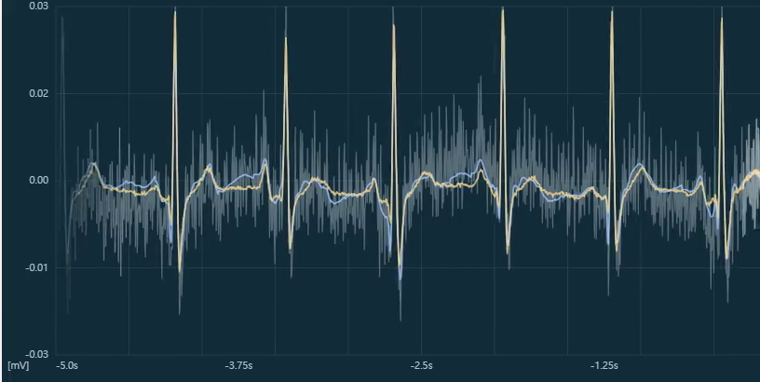
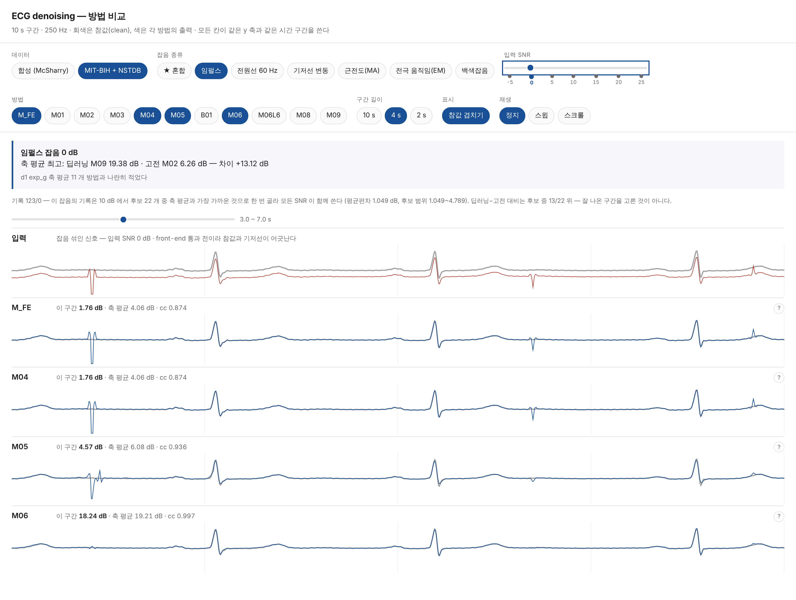
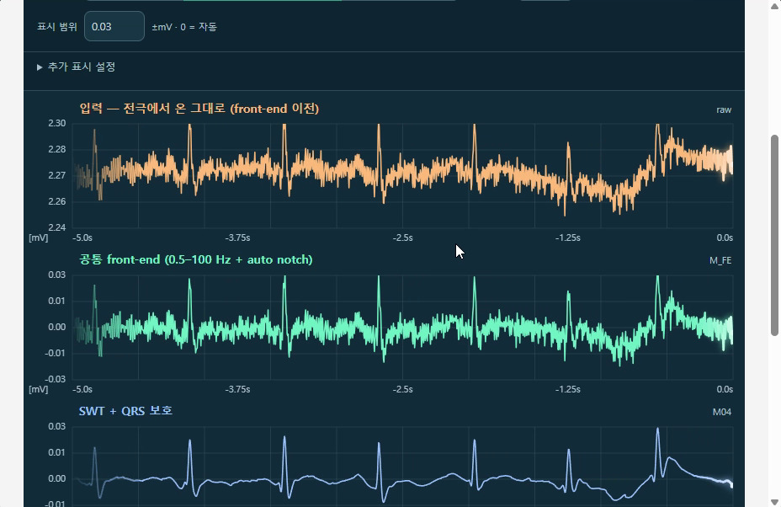
시연 ② 실시간 측정
측정 경로
전극 ·
AD8232
Arduino Uno
500 Hz 표본화
PC 처리
250 Hz · 기법
화면
중첩 표시
측정 상태(경과 231.8 s)
644 ms
0
0.53
처리 지연
샘플 손실
실시간 계수
미리보기 548 ms
+ 기법 96 ms
전극 분리 0
재동기화 0
처리 시간 ÷ 신호 시간
(1 미만: 실시간 처리)
실측 신호에는 기준 신호가 없으므로 이 화면은 파형과 처리 상태만 표시하며, 기법 간 정량 비교는 3~5쪽의 결과로 제시한다.
영상 2. 자체 장치 신호의 실시간 처리(10 s, 그래프 영역). 입력(회색) 위에 SWT(파랑)와 잔차 학습 U-Net(노랑) 출력을 중첩 표시.
시연 화면의 개발 단계
① 벤치마크 화면
기록 신호(MIT-BIH)에 기준 신호를 겹쳐 기법별 출력을 비교
② 실시간 측정 화면
자체 장치를 연결하여 실시간 처리 경로를 검증(2026-10-16)
③ 최종 GUI
벤치마크 비교와 실시간 측정을 한 프로그램의 탭으로 통합, 실시간 측정 탭은 ②와 동일
7 / 7
Notes:
자체 장치에서 취득한 심전도를 실시간으로 처리한 화면이다. 입력 위에 SWT와 잔차 학습 U-Net의 출력을 겹쳐 표시하였다. 처리 지연 644 ms는 공통 전처리의 블록 영위상 필터에 필요한 미리보기 구간 548 ms와 기법 처리 지연 96 ms의 합이며, 측정 중 샘플 손실은 없었다. 실측 신호에는 기준 신호가 없으므로 이 화면에는 SNR을 표시하지 않는다.

